Slide 1

Visie Atradius bouwsector – april 2019
Bouwvolume blijft stijgen echter uitdagingen blijven groot
Richard Smink - Kredietanalist
Notes:
Intro – wie, ervaring
Bouwend NL, onze visie sector
Bouw = belangrijk, hoogste kredieten
Veel plaatjes, bijpraten
Presenteren geen core > notities kijken
> Agenda

Slide 2
Agenda
Atradius
Ontwikkelingen & Vooruitzichten
Bevindingen
Notes:
Wie Atradius, producten, rol keten
Ontwikkelingen & vooruitzichten
Onze visie (economen) + derden (EIB, CBS)
Macro, Meso
Faillissementen, ontwikkelingen
Bevindingen
Micro > analisten
Advies >
> Atradius, wie partij die soms op deur klopt

Slide 3
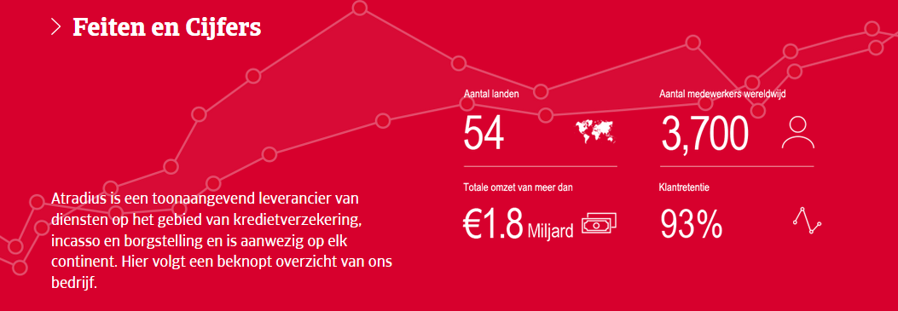
Atradius
Notes:
Schadeverzekeraar, kennisorganisatie
1925 stimuleren economie na 1e WO
Marktleider, NCM, 2e wereld
Producten:
KV, Incasso, Bonding
Herverzekeraar SWK
Insolventie, vermoedelijke insolventie
Kredietrisico, contractrisico
Concurrentie, prijs, NL volwassen markt

Slide 4
Agenda
Atradius
Ontwikkelingen & Vooruitzichten
Bevindingen
Notes:
Visie Atradius op Macro, Meso nivo > vleug derden
Inzicht (ontwikkeling) faillissementen
Wat zegt markt & pers
> De realiteit > Crises van alle tijd

Slide 5
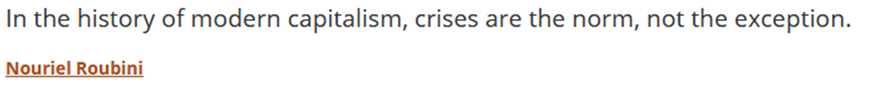
De realiteit
Notes:
Kleine zijsprong, persoonlijke interesse
Delen quote bekende Amerikaanse econoom uit boek
Dr Doom
Voorspeller kredietcrisis
Crisis economics
Interesse ontstaan crisis
Lokaal probleem, wereldwijd effect, dagelijks effecten
Wereldwijd verstrengeling financiële belangen
IT
Zoektocht rendement
Vaker crises verwacht > VRAAG: was u verrast / voorbereid?
> Macro Mondiaal

Slide 6
Macro Nederland
Verwachtingen:
BBP 2019: +1,5%
BBP 2020: +1,5%
Risico’s:
Handelsoorlog, Brexit, verkiezingen, EU sentiment, rente, huizenprijzen
Notes:
Groei zet door > afvlakking (BBP 2018: 2,5%)
Alle geledingen dragen bij
Risico’s:
Brexit, EU sentiment > Italie > rente
Schuld omlaag > bezuinigingen > totale schuld omhoog
Vraag = schuld erg? > verdiencapaciteit
Huizenprijzen, beurs > echte koopkracht niet
> Macro economisch overzicht aantal indicatoren

Slide 7
Macro-economisch overzicht
Notes:
Sectoren groeien, afvlakking maakindustrie (daling export, Duitsland tegenwind)
Werkloosheid laag
Inflatie stijgende lijn (ECB beleid, veel geld in markt)
> Meso Bouw

Slide 8
Meso Bouw
Verwachtingen:
Productie 2019: +5%
Productie 2020: +4,5%
Risico’s:
Personeel, stijgende kostprijzen, bouwlocaties, vergunningen, financiering, kredietwaardigheid
Notes:
Productie groei alle geledingen
A-typisch: laat cyclisch
Grootst nieuwbouw & infra:
Woningen: nieuw: +5,5% (‘20: +5%), herstel/verbouw: +2% (‘20: 4%), onderhoud: 1% (‘20: 1,5%)
Utiliteit: nieuw: +8% (‘20: +5%), herstel/verbouw: +4% (‘20: 5%), onderhoud: 2% (‘20: 2%)
Risico’s:
Zie boven > speelt nu!!!
Rendement blijft laag (1-2%)
> Faillissementen verloop bouw

Slide 9
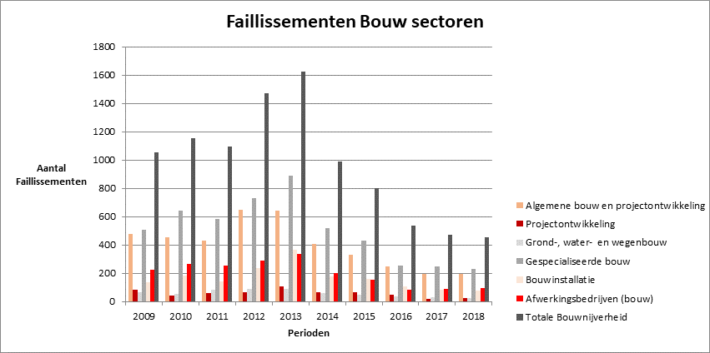
Faillissementen bouwsectoren
Notes:
Overzicht ontwikkeling afgelopen jaren
Richting beweging
Schadeverloop
> Insolventie trend Nederland

Slide 10
Insolventie trend Nederland
Notes:
Sectorbreed
12 maands gemiddelde vlakt af
2019 afvlakking, lichte stijging
Effecten stijgende kostprijzen voor bouw > vraag: u idee?
> Onderzoek winstgevendheid bouw

Slide 11
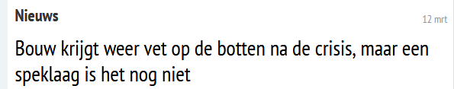
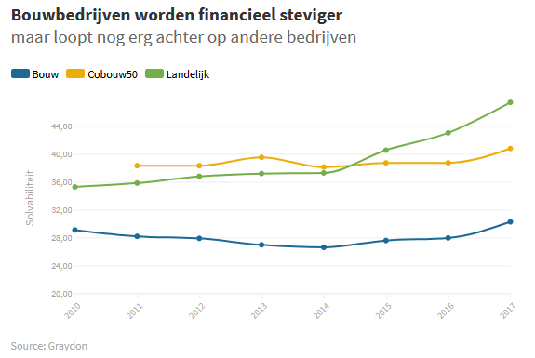
Pers
Notes:
Info uit markt
> Bevindingen Atradius kredietanalisten

Slide 12
Agenda
Atradius
Ontwikkelingen & Vooruitzichten
Bevindingen
Notes:
Bevindingen & ervaringen kredietanalisten
Onze ‘waarheid’
> Micro bouw > wat valt op?

Slide 13
Micro Bouw
Positief:
Betrokkenheid, kennis, flexibiliteit
Aandachtspunten:
Rendement, kredietwaardigheid,
controle & inzicht
Notes:
Onze algemene bevindingen o.b.v. gespreken en analyses
Positief:
Petje af voor ondernemers gezien ontwikkelingen
Aandachtspunten:
Risico’s onvoldoende prijzen
Concurrentie
Ontwikkeling kredietwaardigheid
Controle & inzicht > OHW, indexeren
> Bouwketen

Slide 14
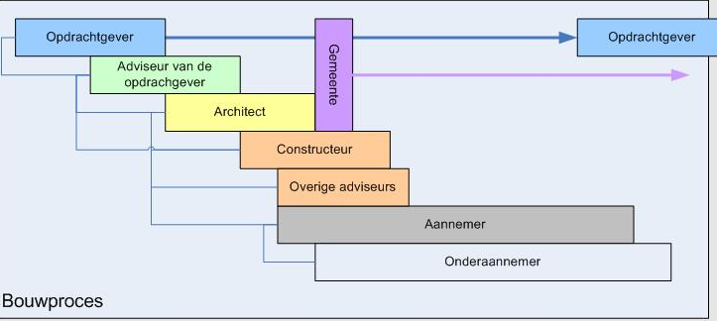
Bouwketen
Notes:
Positie onderaannemers, achter in rij
Uw ervaringen prijs, betaaltermijnen
Grote bouwbedrijven weer specialisme opkopen
> Eind

Slide 15


Einde
Vragen?
WUTHRICH / NOA Verzekeringsdienst (stand 255)

